Slide 1
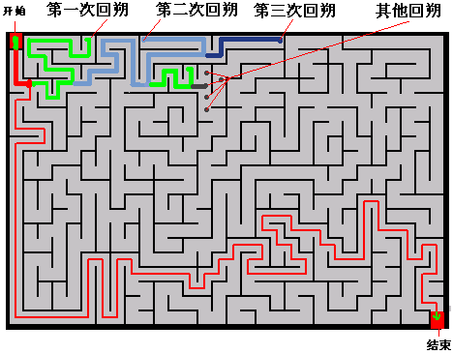
回溯法
算法设计与分析

Slide 2
主要内容
N皇后问题
回溯法思想
回溯法应用

Slide 3
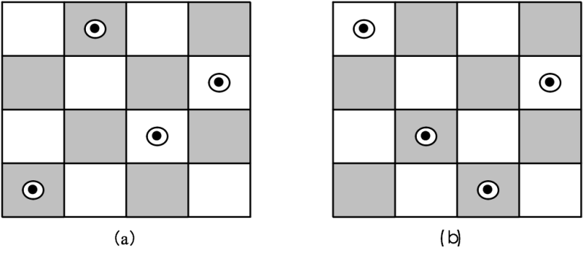
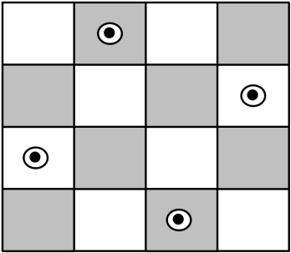
N皇后问题
在n×n格的棋盘上放置n皇后,即任意2皇后不在同一行或同一列或同一斜线上。n＝1 显然成立；n＝2、3，问题无解；n>=4 时，多少种可能？以4皇后为例。
 | ?
两种无效布局
一种有效布局

Slide 4
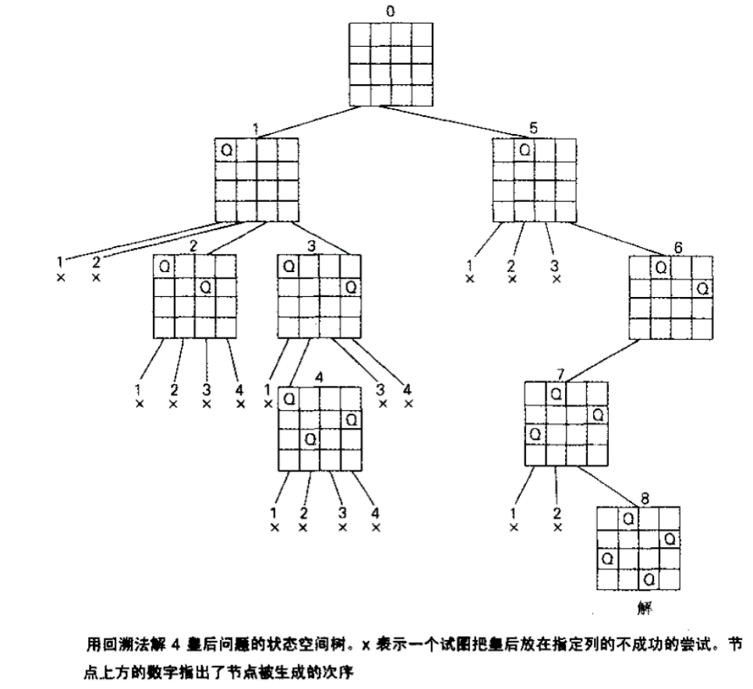
求解过程图示

Slide 5
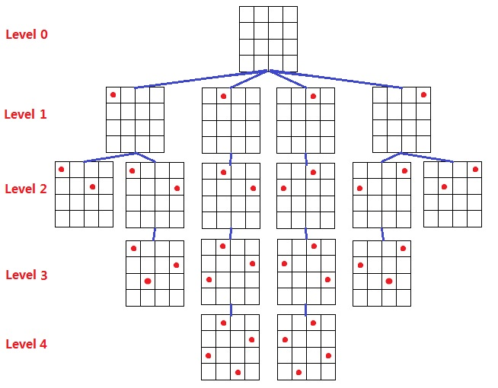
求解过程图示

Slide 6
主要内容
N皇后问题
回溯法思想
回溯法应用

Slide 7
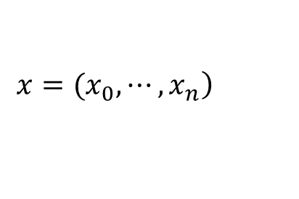
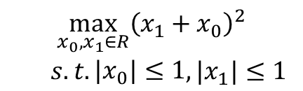
基本概念
$$\begin{matrix}\max_{x_{0},x_{1}∈R}{\left(x_{1}+x_{0}\right)}^{2} \\ s.t.\begin{matrix}|x_{0}|≤1\end{matrix},|x_{1}|≤1\end{matrix}$$
问题的解向量 ，其中 集合
解空间由笛卡尔积 构成，
解空间中的取值 称为一个可能解
可行解：满足约束条件的解，解空间中的一个子集，（子集树）
最优解：使目标函数取极值（极大或极小）的可行解，一个或少数几个（排列树）
找可行解，一般找到就可以，但是求最优解一般要遍历整个解空间。
$$\left.x=(x_{0},⋯,x_{n}\right)$$

Slide 8
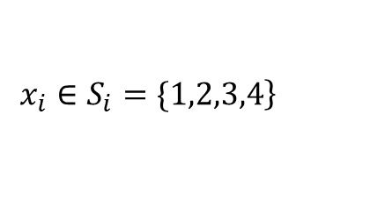
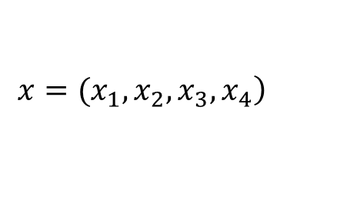
四皇后问题的解空间
向量 表示皇后的布局。
分量 表示第i行第i 个皇后的列位置。
有4⁴ 个可能解，（2,4,1,3）是一个可行解（图c）
完全四叉树的所有叶子节点构成一个解空间，每个叶子节点就
是一个可能解，满足要求的叶子节点就是可行解。
$$\left.x=(x_{1},x_{2},x_{3},x_{4}\right)$$
$$\left.x_{i}∈S_{i}=\{1,2,3,4\right\}$$
（c）
(2,4,3,1)
(1,4,2,3)
(2,4,1,3)

Slide 9
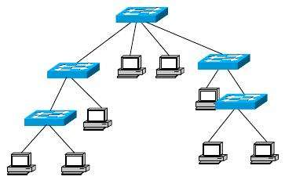
回溯法简介
有“通用解题法”之称，将所有的解（问题的解空间）按照一定结构排列，再进行搜索。
一般解空间构造成为树状结构，用深度优先的策略搜索；
两种方式：
只需要一个解的话，找到解就停止；
需要求所有解，则需做“树的遍历”找到所有解。
通常用排除法，减少搜索空间。

Slide 10
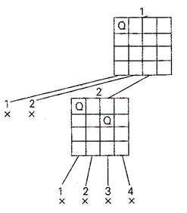
回溯法的基本思想
(1)针对问题，定义解空间；
(2)确定易于搜索的解空间结构；
(3)以深度优先方式搜索解空间，并在
搜索过程中用剪枝函数避免无效搜索。
常用剪枝函数：
用约束函数在扩展结点处剪去不满足约束的子树；
用限界函数剪去得不到最优解的子树。
回溯法的一个显著特征是在搜索过程中动态产生问题的解空间。在任何时刻，算法只保存从根结点到当前扩展结点的路径。如果解空间树中从根结点到叶结点的最长路径的长度为h(n)，则回溯法所需的计算空间通常为O(h(n))，而显式地存储整个解空间则需要O(2^{h(n)})或O(h(n)!)内存空间。

Slide 11
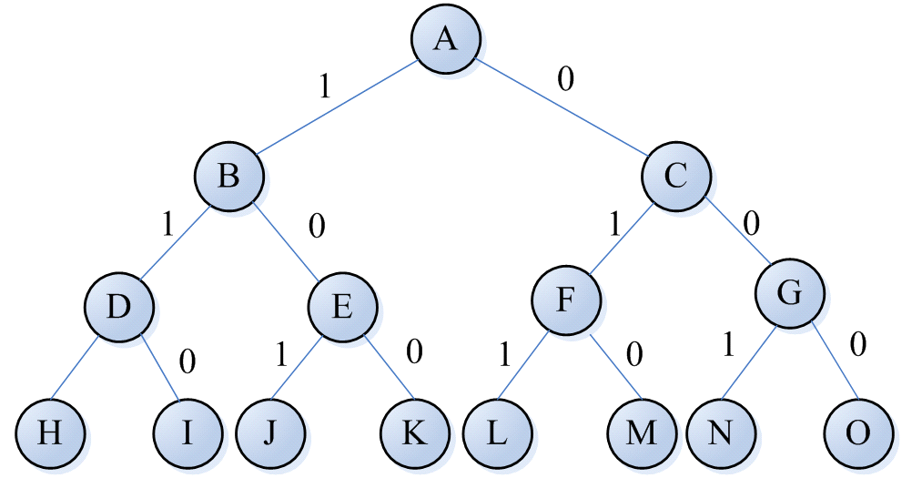
状态空间树
状态空间树看成为一棵高度为 的树。
第0层有 个分支结点，构成 棵子树，每一棵子树都有 个分支结点。
第1层，有 个分支结点，构成 棵子树。
第 层，有 个结点，都是叶子结点。

Slide 12
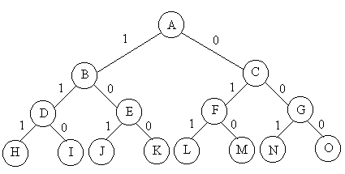
子集树:0-1问题
集S={2 4 5},找出子集之和 d=7的子集
遍历子集树需O(2^{n})计算时间

Slide 13
4皇后问题的简化状态空间排列树
4皇后问题状态空间树: 4叉完全树
约束方程：
不在同一列
不在同一个斜线上
状态空间树简化为
遍历排列树需要O(n!)计算时间

Slide 14
生成问题状态的基本方法
扩展结点:一个正在产生儿子的结点称为扩展结点。
活结点:一个自身已生成但其儿子还没有全部生成的节点称做活结点。
死结点:一个所有儿子已经产生的结点称做死结点。
深度优先的问题状态生成法：如果对一个扩展结点R，一旦产生了它的一个儿子C，就把C当做新的扩展结点。在完成对子树C（以C为根的子树）的穷尽搜索之后，将R重新变成扩展结点，继续生成R的下一个儿子（如果存在）。
广度优先的问题状态生成法：在一个扩展结点变成死结点之前，它一直是扩展结点。
避免生成不可能产生最佳解的问题状态，需要限界函数(bounding function)提前结束不可能产生所需解的活结点，减少问题的计算量。

Slide 15
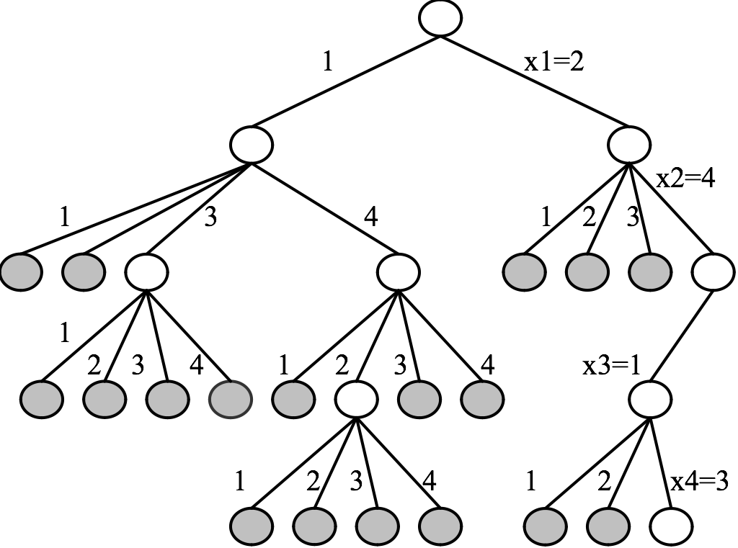
生成问题状态的基本方法
剪枝
用4_queens算法解4后问题时的搜索树

Slide 16
回溯法的哲学思想
通常解决问题策略。
1）碰到问题，思考所有可能方案（思考的周密性－－全面）
2）所有解决方案的组织，关系等（思考的系统性－－条理）
3）排除不可行的，不实际的方案（思考的选择性－－优化）
解决问题！

Slide 17
主要内容
N皇后问题
回溯法思想
回溯法应用

Slide 18
应用例子
通过应用范例学习回溯法的设计策略：
（1）装载问题；
（2）批处理作业调度；
（3）符号三角形问题；
（4）n后问题；
（5）0-1背包问题；
（6）最大团问题；
（7）图的m着色问题；
（8）旅行售货员问题；
（9）圆排列问题；
（10）电路板排列问题；
（11）连续邮资问题。

Slide 19
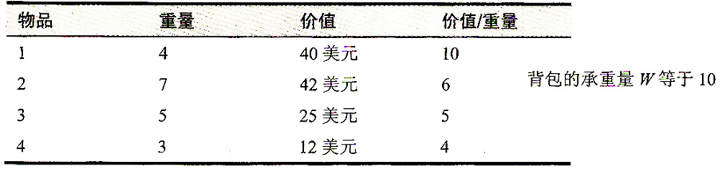
0-1背包问题
背包装的物品价值最大？

Slide 20

分支限界（Branch-and-Bound）
与回溯法相比，分支限界需要两个额外条件：
对于一棵状态空间树的每一个节点所代表的部分解，需要提供一种方法，计算出通过这个部分解繁衍出的任何解在目标函数上的最佳值边界。
目前求得的最佳解的值。

Slide 21
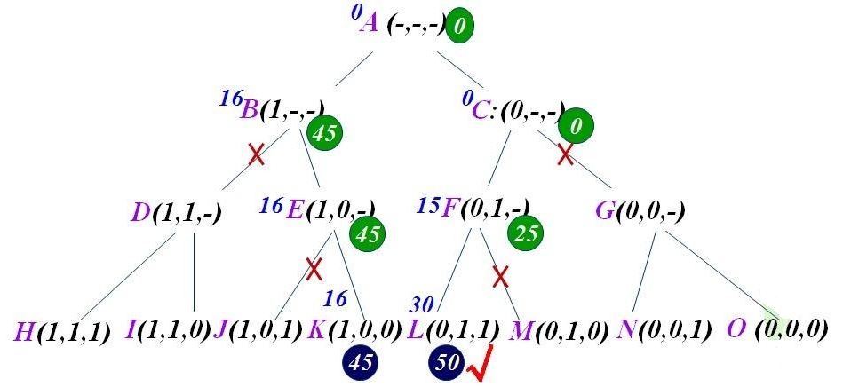
分支限界（Branch-and-Bound）
路径查找终止条件
该节点的边界值不能超越目前最佳解的值。
该节点无法代表任何可行解，已违反了问题的约束。
该节点代表的可行解的子集只包含一个单独的点（没有更多的选择）。
0-1背包问题

Slide 22
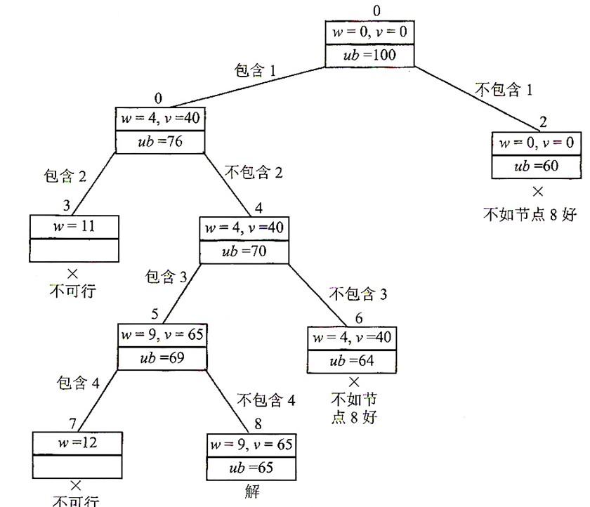
0-1背包问题
边界（上界）的选择：已选价值v+背包剩余承重W-w与剩下物品最佳单位回报v_{i+1}/w_{i+1}的乘积，

Slide 23
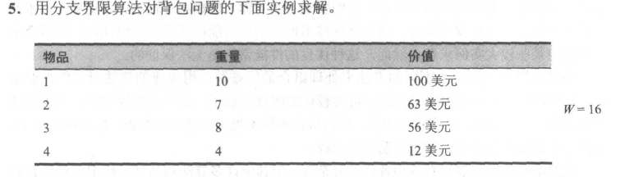
例子

Slide 24
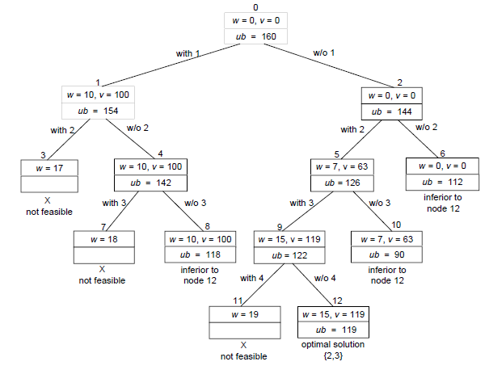
单位价值
10
9
7
3

Slide 25
批处理作业调度
给定n个作业的集合{J₁,J₂,…,J_{n}}。每个作业必须先由机器1处理，然后由机器2处理。作业J_{i}需要机器j的处理时间为t_{ji}。对于一个确定的作业调度，设F_{ji}是作业i在机器j上完成处理的时间点。所有作业在机器2上完成处理的时间点之和 称为该作业调度的完成时间和。
批处理作业调度问题要求对于给定的n个作业，制定最佳作业调度方案，使其完成时间和达到最小。
t_{ji} | 机器1 | 机器2
作业1 | 2 | 1
作业2 | 3 | 1
作业3 | 2 | 3
以1,2,3为例: 作业1在机器1上完成的时间为2,在机器2上完成的时间为3 作业2在机器1上完成的时间为5,在机器2上完成的时间为6 作业3在机器1上完成的时间为7,在机器2上完成的时间为10
Notes:
以1,2,3为例: 作业1在机器1上完成的时间为2,在机器2上完成的时间为3 作业2在机器1上完成的时间为5,在机器2上完成的时间为6 作业3在机器1上完成的时间为7,在机器2上完成的时间为10

Slide 26
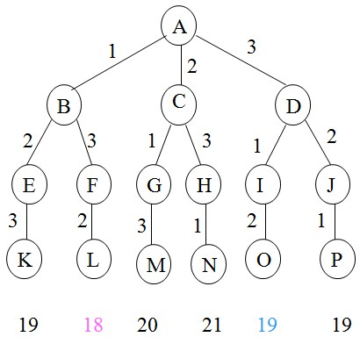
批处理作业调度
解空间：排列树
这3个作业的6种可能的调度方案是1,2,3；1,3,2；2,1,3；2,3,1；3,1,2；3,2,1；它们所相应的完成时间和分别是19，18，20，21，19，19。易见，最佳调度方案是1,3,2，其完成时间和为18。
Notes:
不光要计算作业时间，连同等待时间也要考虑在内

